Slide 1
2차 상세 버전
NEWMSO 전체 메뉴 상세 설명서
포함 범위
모메뉴, 서브메뉴, 내부 탭, 보조 탭까지 현재 원본 구조를 기준으로 정리한 PPT입니다.
내정보
조직도 / 추가기능
채팅
게시판
전자결재
인사관리
재고관리
관리자
이번 버전의 목적
현재 원본 메인 메뉴: 내정보, 추가기능, 채팅, 게시판, 전자결재, 인사관리, 재고관리, 관리자
조직도는 기능은 존재하지만 현재 고정 메인 메뉴가 아니라 추가기능/검색을 통해 진입
일부 화면은 메인 메뉴 -> 서브메뉴 -> 내부 탭 -> 보조 탭 구조로 들어가야 실제 기능에 도달

Slide 2
메뉴 읽는 법
메인 메뉴: 사이드바에서 고르는 가장 바깥 단계
서브메뉴: 사이드바 플라이아웃에 뜨는 두 번째 단계
내부 탭: 화면 안에서 다시 나뉘는 기능 단위
보조 탭: 급여, 근태, 관리자처럼 내부에서 한 번 더 갈라지는 단계

Slide 3
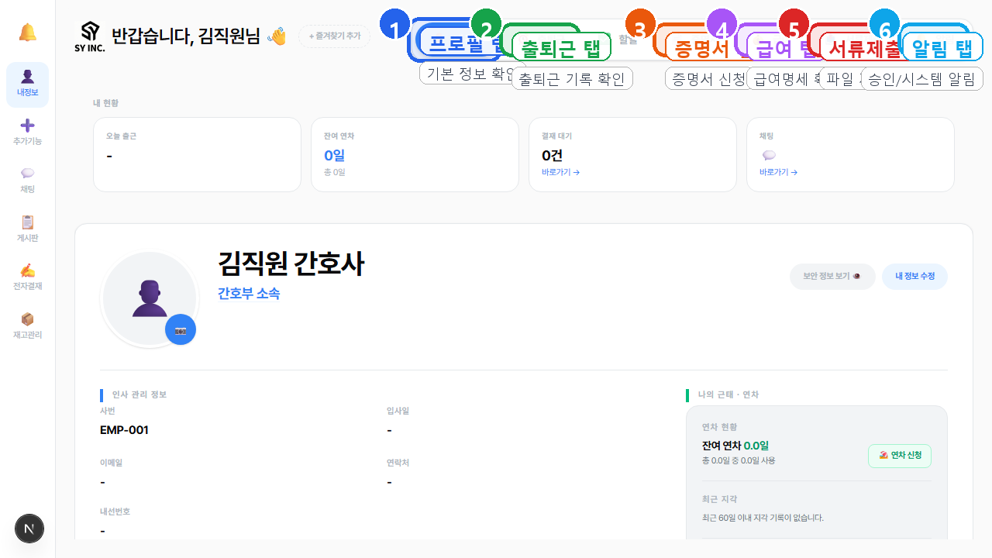
내정보 상세 구조
상세 설명
탭: 프로필, 출퇴근, 할 일, 증명서, 급여, 서류제출, 알림
프로필: 역할별 대시보드, 즐겨찾기, 개인 정보 수정
출퇴근: 출근/퇴근 기록 확인, 정정 요청 흐름 연계
알림: 시스템 알림 목록과 알림 설정 확인

Slide 4
조직도와 추가기능
조직도는 현재 고정 메인 메뉴가 아니라 추가기능의 조직도 카드로 들어가는 구조
추가기능 카드: 조직도, 부서별 재고, 근무현황, 인계노트, 퇴원심사, 마감보고, 직원평가
외부 링크: KM Park, U+ 웹팩스
인계노트, 마감보고, 직원평가는 부서/역할/관리자 여부에 따라 제한될 수 있음

Slide 5
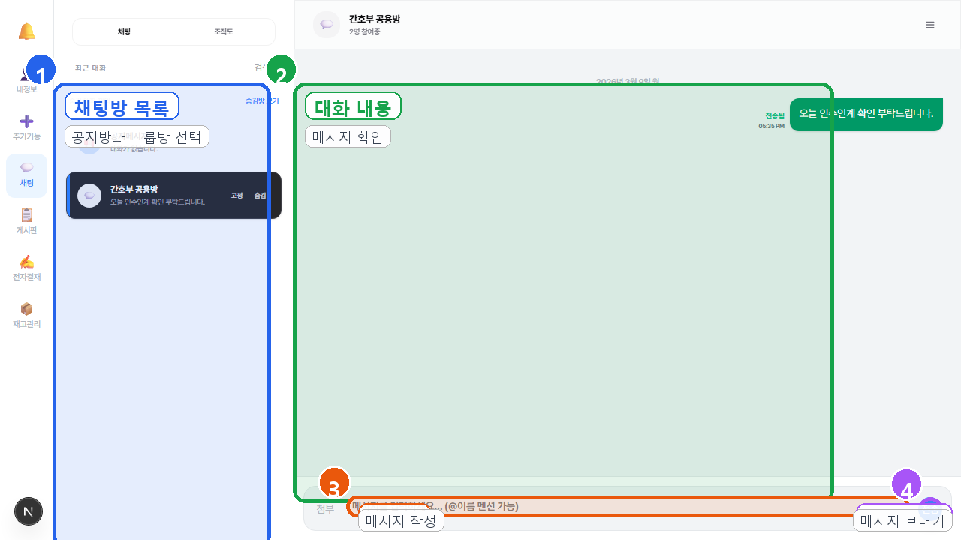
채팅 상세 구조
상세 설명
고정 서브메뉴는 없고 채팅방 목록, 대화 영역, 입력 영역 중심으로 동작
기능: 공지메시지, 1:1, 그룹채팅, 멘션, 파일첨부, 반응, 북마크, 공지등록, 스레드, 투표
슬래시 기능: 연차 요청 초안, 발주 요청 초안 생성
공지메시지 방 작성은 현재 특정 직책에만 허용

Slide 6
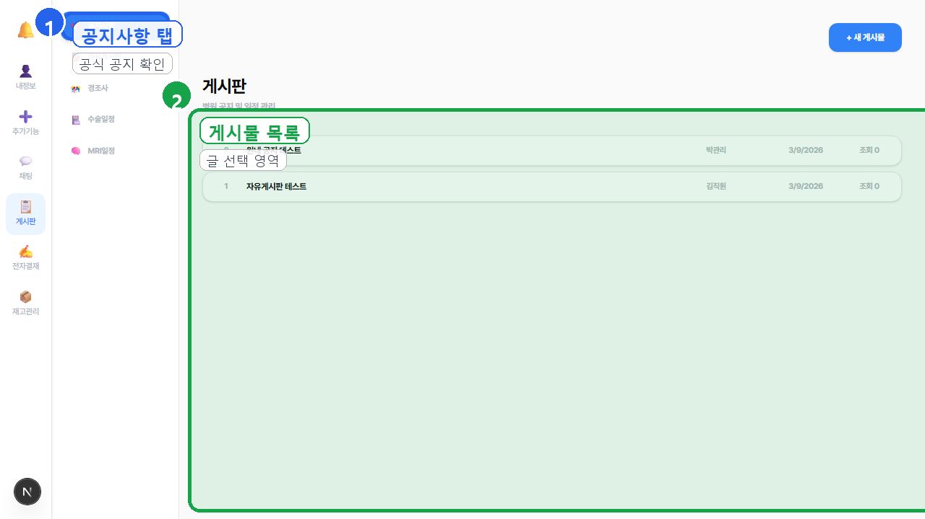
게시판 상세 구조
상세 설명
사이드바 플라이아웃 기준: 공지사항, 자유게시판, 경조사, 수술일정, MRI일정
실제 내부 게시판은 익명소리함, 직원제안함까지 포함해 총 7개
수술일정과 MRI일정은 일정형 입력 필드와 템플릿 기능 포함
익명소리함은 현재 관리자/인사 권한 중심으로 조회

Slide 7
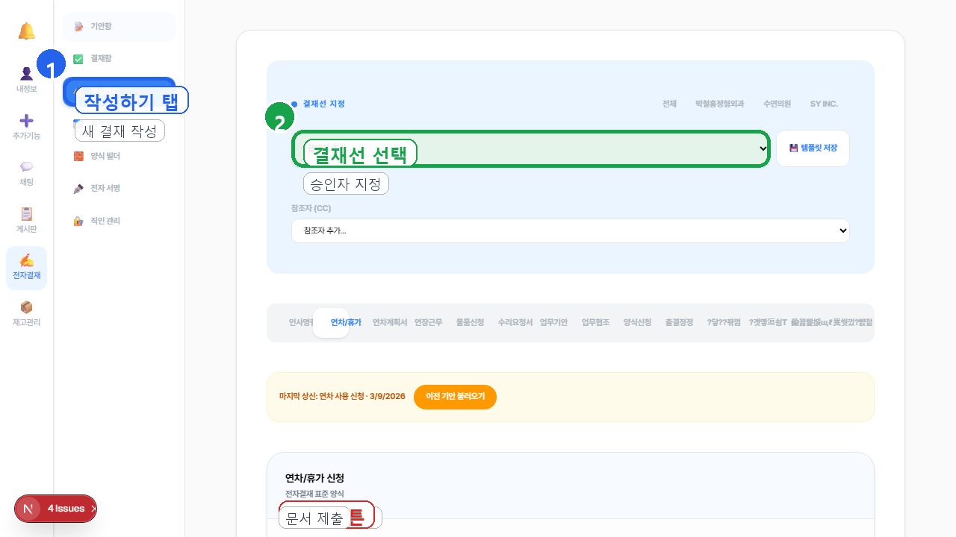
전자결재 전체 구조
상세 설명
서브메뉴: 기안함, 결재함, 작성하기, 캘린더, 양식빌더, 서명관리, 직인관리
작성하기 문서 유형: 인사명령, 연차/휴가, 연차계획서, 연장근무, 물품신청, 수리요청서, 업무기안, 업무협조, 양식신청, 출결정정
기능: 임시저장, 마지막 기안 불러오기, 결재선 템플릿, 일괄 승인/반려
현재 원본 UI에서는 관리성 탭도 함께 보일 수 있음

Slide 8
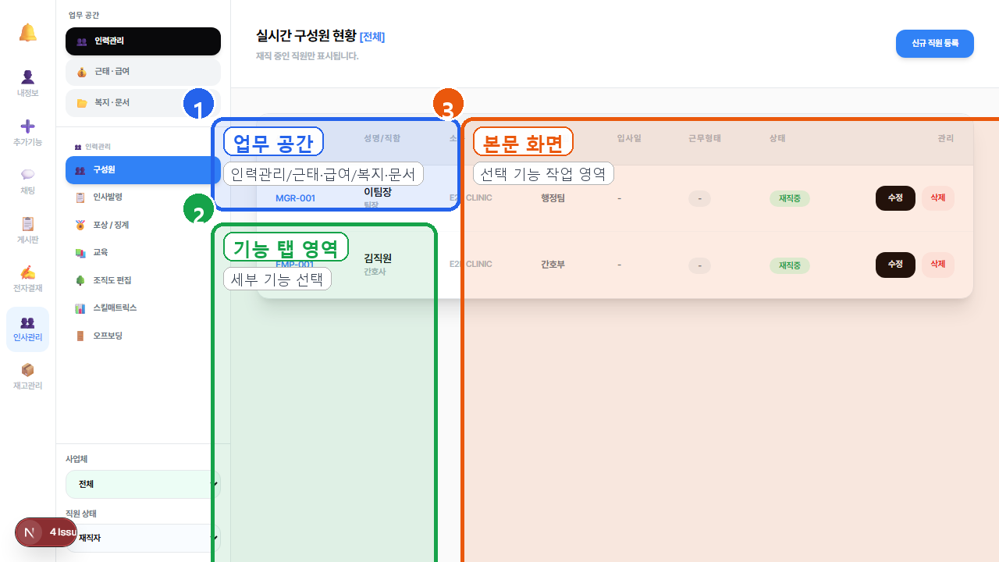
인사관리 개요
상세 설명
상위 업무 공간: 인력관리, 근태 · 급여, 복지 · 문서
인사관리는 현재 전체 시스템에서 가장 메뉴가 많은 영역
권한에 따라 보이는 탭이 달라지고, 일부 화면은 보조 탭이 한 번 더 있음

Slide 9
인사관리 - 인력관리
기능 탭: 구성원현황, 인사발령, 포상/징계, 교육, 조직도편집기, 스킬매트릭스, 오프보딩
구성원현황: 직원 목록과 상세 정보 확인
조직도편집기: 조직 구조 수정
오프보딩: 퇴사 절차 관리

Slide 10
인사관리 - 근태 · 급여
기능 탭: 근태, 교대근무, 근무표자동편성, 연차/휴가, 급여, 간호근무표, 공휴일달력
근태 보조 탭: 근태 현황, 연차소멸알림, 지각조퇴분석, 근무형태변경이력, 조기퇴근감지
급여 보조 탭: 급여 메인, 원천징수파일, 4대보험/EDI
근태와 급여는 승인 데이터와 실제 운영 데이터가 연결되는 영역

Slide 11
인사관리 - 복지 · 문서
기능 탭: 건강검진, 경조사, 면허/자격증, 의료기기점검, 비품대여, 사고보고서, 계약, 문서보관함, 증명서, 서류제출, 캘린더
계약 보조 탭: 계약 현황, 계약서 자동생성
캘린더 화면은 공유캘린더와 캘린더동기화 패널이 함께 있음
복지와 문서 기능은 부서 운영과 행정 처리 성격이 강함

Slide 12
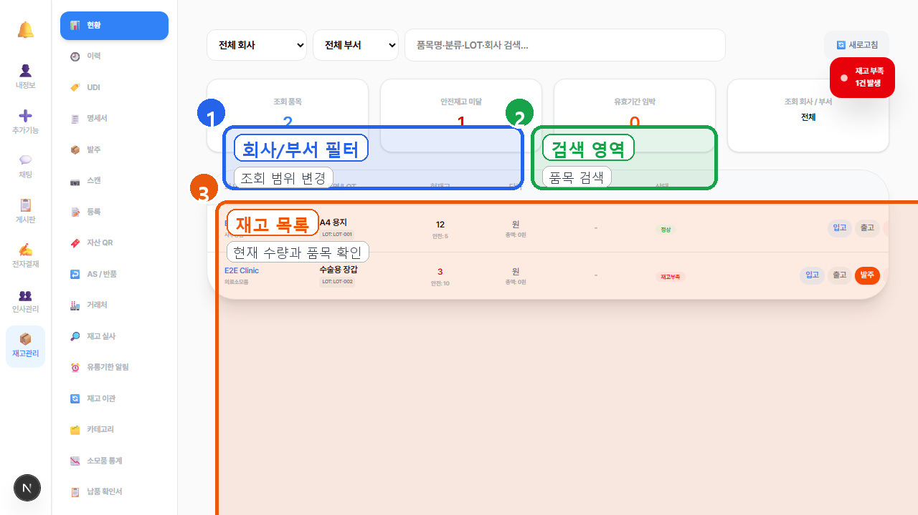
재고관리 전체 구조
상세 설명
서브메뉴 17개가 현재 사이드바 플라이아웃에 직접 나열됨
현황, 이력, UDI, 명세서, 발주, 스캔, 등록, 자산QR, AS/반품, 거래처, 재고실사, 유통기한 알림, 재고이관, 카테고리, 소모품 통계, 납품 확인서, 수요 예측
등록 화면 내부 방식: form, excel, auto_extract
저재고와 유통기한 임박 품목은 알림과 구매 결재 흐름까지 연결될 수 있음

Slide 13
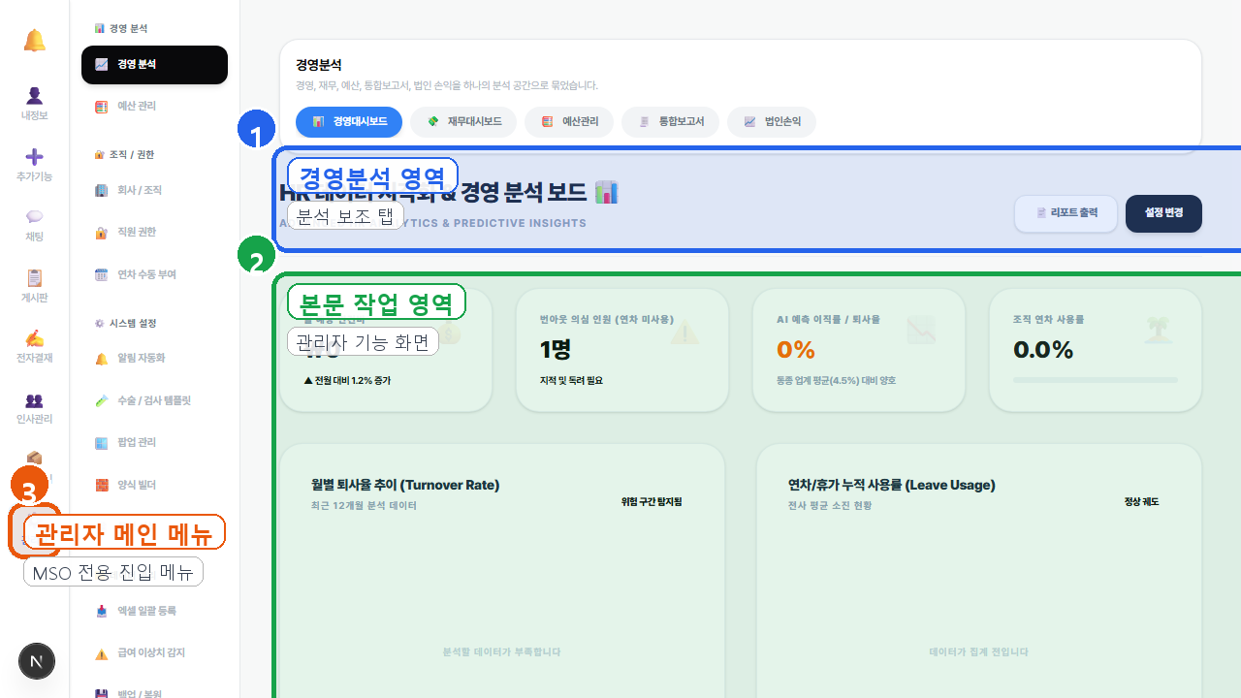
관리자 전체 구조
상세 설명
사이드바 플라이아웃 기준: 경영분석, 예산관리, 회사관리, 직원권한, 연차수동부여, 알림자동화, 수술검사템플릿, 팝업관리, 양식빌더, 문서서식, 엑셀등록, 급여이상치, 데이터백업, 데이터초기화, 공문서대장, 감사센터
관리자 화면 내부 탭은 다시 경영분석/감사센터/직접 실행 탭으로 나뉨
현재 원본 코드상 관리자 화면은 사실상 MSO 권한 계정 중심으로 동작

Slide 14
관리자 - 내부 분석/감사 탭
경영분석 내부 탭: 경영대시보드, 재무대시보드, 예산관리, 통합보고서, 법인손익
감사센터 내부 탭: 접근감사로그, 감사로그
직접 실행 탭: 엑셀등록, 알림자동화, 연차수동부여, 회사관리, 직원권한, 수술검사템플릿, 팝업관리, 데이터백업, 데이터초기화, 양식빌더, 문서서식, 급여이상치, 공문서대장
특히 권한, 백업, 초기화, 양식 변경은 운영 영향이 큰 영역

Slide 15
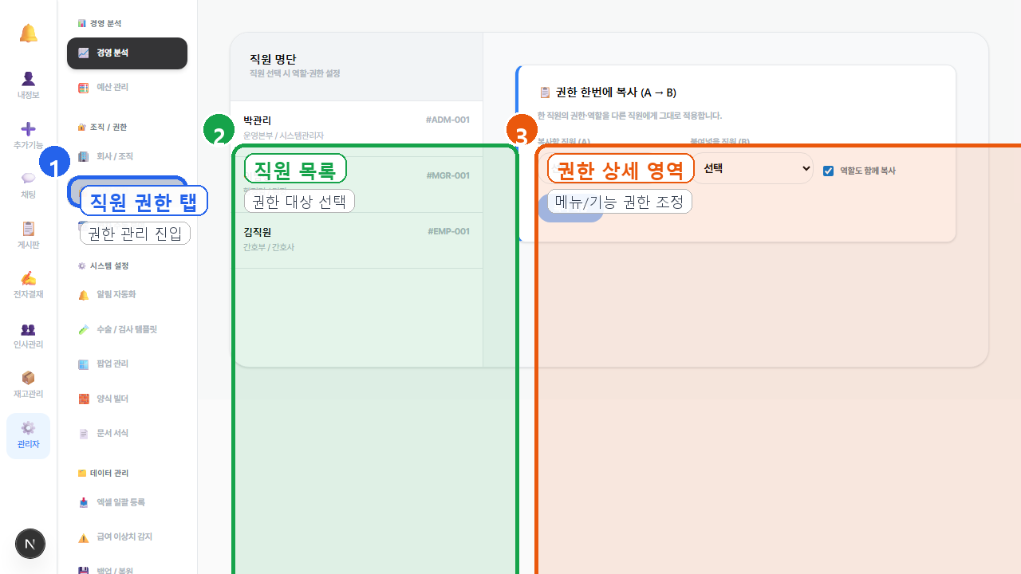
직원 권한 화면 설명
상세 설명
직원 목록에서 권한 부여 대상을 먼저 고름
메인 메뉴 권한, 인사 세부 권한, 관리자 권한을 조정
권한 변경 후 실제 메뉴 노출 상태를 반드시 확인하는 것이 안전

Slide 16
교육과 배포에 쓰는 방법
사원 교육: 내정보, 채팅, 게시판, 전자결재 중심
부서장 교육: 전자결재, 인사관리, 재고관리까지 확장
관리자 교육: 관리자 메뉴만 따로 보지 말고 인사/재고/결재와 연결해서 설명
마스터 교육: 기능 설명보다 통제 기준과 변경 승인 절차를 함께 설명

